Slide 1
Informační systémy a technologie
Jakub Nedvěd

Slide 2
Obsah
Předmět v 10 bodech | 03 | . | .
Přednášející v 6 bodech | 04 | . | .
Vaše zkušenosti s IT | 05 | . | .
Témata prvního ročníku | 06 | .
Nároky - prezentace | 07 | .
Historie a vývoj počítačů | 08
Von Neumannovo schéma | 09
Jednotky informace | 10
Číselné soustavy | 11

Slide 3
Předmět v 10 bodech
1 2
Informační systémy a technologie
2x 4 hodiny měsíčně
3 4
5 6
První ročník:
Práce s počítačem, operační systém, soubory, adresářová struktura
Tabulkový procesor
Počítačová grafika
Druhý ročník:
Tabulkový procesor
Prezentace
Práce v lokální síti, elektronická komunikace, komunikační a přenosové možnosti internetu
Tvorba webu
Třetí ročník:
Tvorba webu – CSS
Databáze
Textový editor
Informační zdroje, obecná bezpečnost
Rozvíjení znalostí a dovedností:
Informační gramostnost – komunikace a práce s informacemi v digitální podobě
Znalost informačních technologií
Znalost běžných software
Schopnost řešit problémy pomocí počítačů
Grafické zpracování informací
7 8
9 10
Výuka probíhá prezenčně, převážná část spočívá ve využití požítače
Nároky – hodnocení práce na hodinách – zodpovídání dotazů, vypracovávání úkolů
Nároky – písemná zkouška – minimálně 1 za pololetí z probrané látky
Nároky – prezentace – minimálně 1 za pololetí z vybraného nebo vlastního tématu
Vysoká škola ekonomie a managementu

Slide 4
Přednášející v 6 bodech
1 2
Jakub Nedvěd
jakub.nedved@vsem.cz
3 4
5 6
Vedoucí týmu HR Reporting v Komerční bance
Student učitelství pro střední školy na UK
Vystudoval Statisticko-pojistné inženýrství na VŠE
Specialista na MS Excel, VBA, znalosti SQL, databáze
Zajímá se o analýzu dat a přístup k datům v různých profesích

Slide 5
Vaše zkušenosti s IT
Co si představuji pod pojmem Informační systémy a technologie
Co si přináším
Co mě baví
Očekávání od předmětu
Vysoká škola ekonomie a managementu

Slide 6
Témata prvního ročníku
Práce s počítačem, operační systém, soubory, adresářová struktura
historie a vývoj počítačů
von Neumannovo schéma počítače (princip fungování počítače)
jednotky informace
číselné soustavy (dvojková, desítková, osmičková, šestnáctková)
rozdělení počítačů
hardware (popis jednotlivých komponent)
periférie (tiskárny, …)
operační systémy (teorie operačních systémů, rozdělení operačních systémů, základní komponenty operačních systémů, nastavení)
data, soubor, adresář, správce souborů
komprese dat
ochrana a zabezpečení dat před zneužitím a zničením
ochrana autorských práv, typy licencí (OEM, demoverze, shareware, freeware, GNU, Open Source, Licence Creative Commons)
algoritmizace
nápověda, manuál
Tabulkový procesor
popis prostředí a princip tabulkových procesorů
vkládání dat do buněk
jednoduché matematické operace
funkce
relativní a absolutní adresace buněk
formátování buněk
základy grafů
Počítačová grafika
teorie počítačové grafiky, základní pojmy, principy a rozdělení
grafická kompozice
barvy
běžné grafické formáty souborů
konverze mezi jednotlivými grafickými formáty
používání digitálního fotoaparátu, zásady kompozice obrazu
rastrová grafika (základní úpravy fotografií, výběry, kreslící nástroje, vrstvy, koláže, efekty atd.)
vektorová grafika (kreslení základních grafických objektů, výběry objektů, seskupení objektů, pořadí objektů, text, rastrové obrázky, beziérovy křivky, export do pdf atd.)
Vysoká škola ekonomie a managementu

Slide 7
Nároky - prezentace
Minimálně 1 prezentace za pololetí
Známka má stejnou váhu jako písemná práce
Příprava v libovolné aplikaci na tvorbu prezentací
Osobní prezentování před třídou
Délka 15 minut
Prezentace vede k diskusi
Vybrat si téma z předchozí stránky z prvních dvou oblastí (třetí oblast v druhém pololetí)
Možné vlastní téma po konzultaci s profesorem
Vysoká škola ekonomie a managementu

Slide 8
Historie a vývoj počítačů
https://slideplayer.cz/slide/2804866/
http://old.zsnamesti.cz/dum/VY_32_INOVACE_380.pdf
Mikročipy
https://www.youtube.com/watch?v=HpnN2R1BC7k
https://www.youtube.com/watch?v=wYVK1VH-gTE
Mechanické počítače
https://www.youtube.com/watch?v=IgF3OX8nT0w
Soft error
https://www.youtube.com/watch?v=AaZ_RSt0KP8
Vysoká škola ekonomie a managementu

Slide 9
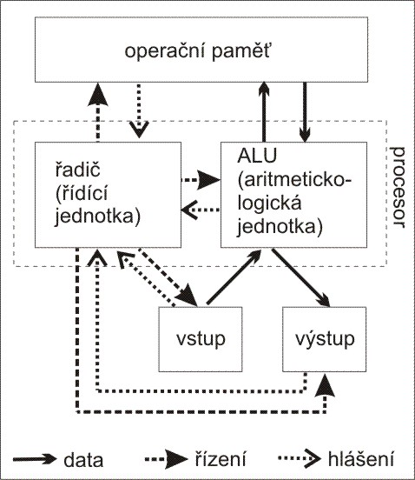
Von Neumannovo schéma počítače (princip fungování počítače)
model samočinného počítače
činnost rozdělena do bloků (5 funkčních jednotek) ➔ efektivní dělba práce
nadčasová platnost
zavrhl desítkovou soustavu
Pět funkčních jednotek:
Řadič – řídí činnost všech částí počítače.
ALU (aritmetickologická jednotka) – provádí veškeré výpočty a logické operace.
CPU (procesor) = řadič + ALU
Operační paměť – uchovává zpracovávané programy, data a výsledky výpočtů.
Vstup (vstupní zařízení) – je určen pro vstup programů a dat.
Výstup (výstupní zařízení) – je určen pro výstup výsledků, které program zpracoval.
Vysoká škola ekonomie a managementu

Slide 10
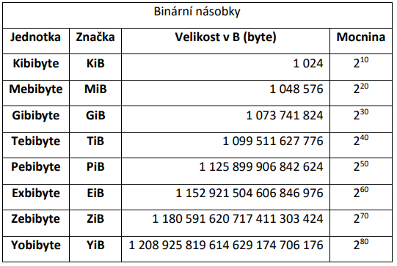
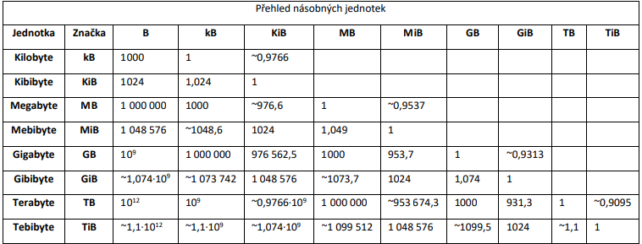
Jednotky informace
https://slideplayer.cz/slide/2287173/
https://www.zspeska.cz/e_download.php?file=data/editor/72cs_8.pdf&original=VY_32_INOVACE_20h.pdf
Vysoká škola ekonomie a managementu

Slide 11
Číselné soustavy (dvojková, desítková, osmičková, šestnáctková)
Povinné znalosti:
https://slideplayer.cz/slide/3758219/
Doplňkové znalosti:
https://prezmania.cz/ciselne-soustavy/
https://www.ssinfotech.cz/media/TEXTOVA%20GALERIE/PROJEKT%20EU/UKAZKY%20NA%20SABLON%20NA%20WEB/INF/VY_32_INOVACE_222.pdf
Návod, jak převádět čísla mezi soustavami:
https://portal.matematickabiologie.cz/index.php?pg=zaklady-informatiky-pro-biology--teoreticke-zaklady-informatiky--teorie-cisel--prevody-mezi-ciselnymi-soustavami
https://prevodyonline.eu/cs/ciselne-soustavy.html
Vysoká škola ekonomie a managementu

Slide 12
Číselné soustavy (dvojková, desítková, osmičková, šestnáctková)
Úlohy - převeďte:
A) 20 v desítkové do dvojkové
B) 101010 ve dvojkové do desítkové
C) 111 v desítkové soustavě do šestnáctkové
D) B v šestnáctkové do desítkové
E) 1100 ve dvojkové do osmičkové
Vysoká škola ekonomie a managementu

Slide 13
Číselné soustavy (dvojková, desítková, osmičková, šestnáctková)
Úloha – thinking out of the box:
Máme trojkovou soustavu – první znak , druhý znak , třetí znak
Zapište čísla z desítkové soustavy pomocí naší trojkové soustavy
A) 8
B) 13
C) 18
Vysoká škola ekonomie a managementu

Slide 14
Rozdělení počítačů
Povinné znalosti:
https://slideplayer.cz/slide/1951156/
Podle výrobce
HP, Dell, IBM, Acer, Asus, …
Podle výrobce procesoru
Intel, AMD, TI, SUN…
Podle použití
Osobní, průmyslové, řídící,
Podle výkonu
Mikrokontrolery, osobní, pracovní stanice, sálový, superpočítač
Podle provedení
Kapesní, přenosný, stolní, sálový,
Vysoká škola ekonomie a managementu

Slide 15
Hardware
Definice:
Veškeré fyzicky existující technické vybavení počítače a periferní zařízení. Počítač by bez něj nebyl schopen pracovat.
Povinné znalosti:
https://slideplayer.cz/slide/3764788/
Doporučuji shlédnout:
https://www.youtube.com/watch?v=v2UEReHF7YY
https://studijni-svet.cz/hardware-modernich-pocitacu/
Vysoká škola ekonomie a managementu

Slide 16
Hardware
Vývoj grafických karet:
https://www.youtube.com/watch?v=TB9RETj6ZCw
Vývoj procesorů Intel:
https://www.youtube.com/watch?v=8MuaFp7zbUs
Vývoj hard disků:
https://www.youtube.com/watch?v=HLgzqanGHIg
https://www.youtube.com/watch?v=JkID8JPtM7w
Vývoj RAM:
https://www.youtube.com/watch?v=54smVX-TyiM
Vysoká škola ekonomie a managementu

Slide 17
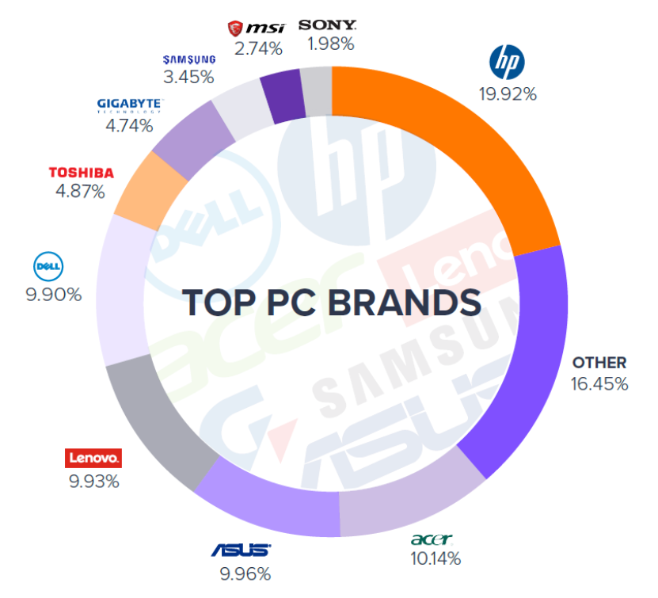
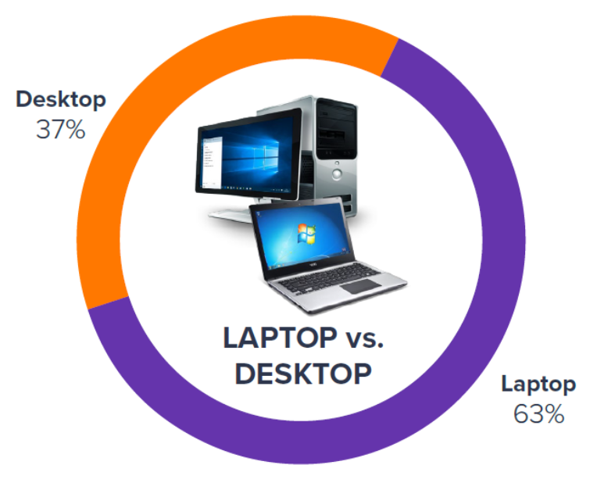
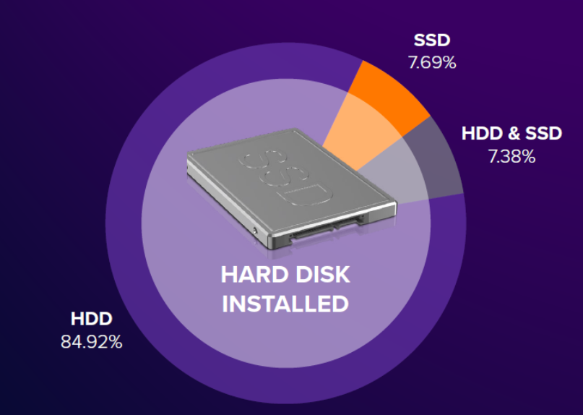
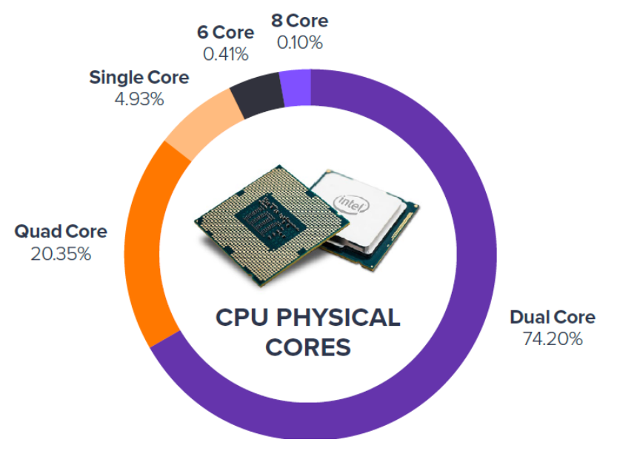
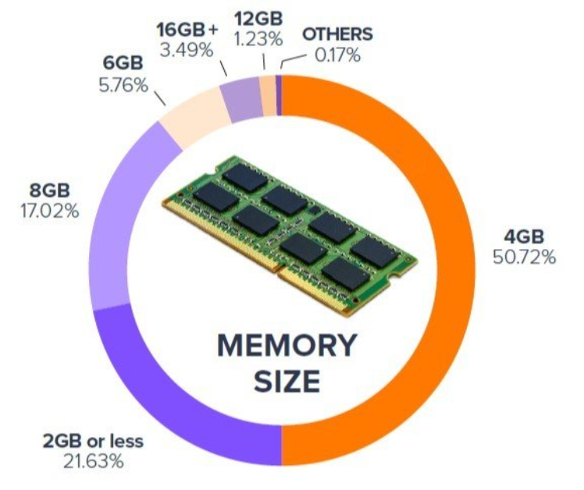
Hardware
Zajímavosti a statistiky:
Vysoká škola ekonomie a managementu

Slide 18
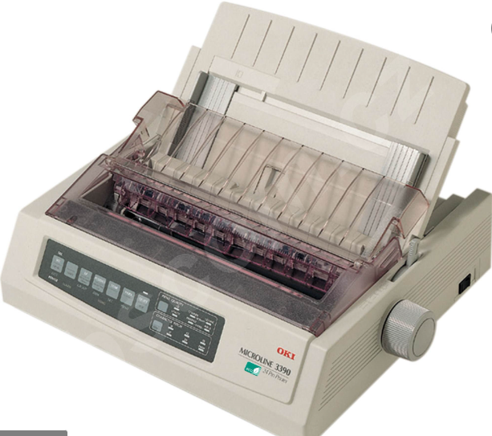
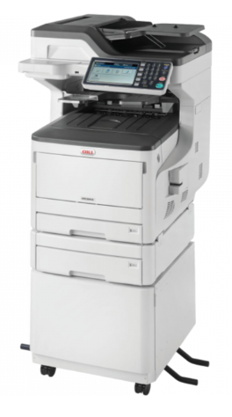
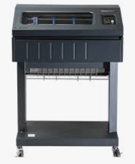
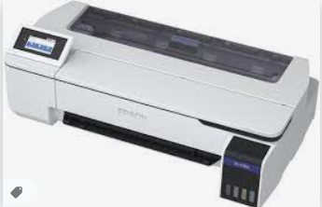
Periférie PC
Jehličková
Inkoustová
Definice:
Veškerá drobná zařízení (hardware), která se dají prostřednictvím rozličných rozhraní a konektorů připojit k počítači a tím mohou rozšířit jeho možnosti.
Povinné znalosti:
https://slideplayer.cz/slide/1975159/
Doporučuji projít:
https://www.sslch.cz/files/163/11-periferni-zarizeni-pocitace-u.pdf
3D tiskárny:
https://www.youtube.com/watch?v=RgECxaxUIb0
Tepelná
LED
Řádková
Laserová
Sublimační
Vysoká škola ekonomie a managementu

Slide 19
Operační systémy
Definice:
Základní programové vybavení počítače, které umožňuje běh programů. Propojuje software a hardware a umožňuje uživateli komunikaci s PC.
Povinné znalosti:
https://slideplayer.cz/slide/2705521/
Historie OS Windows:
https://www.youtube.com/watch?v=vRuGPzdLbyQ
Seznam OS:
https://en.wikipedia.org/wiki/List_of_operating_systems#Control_Data_Corporation
Úvod:
https://www.youtube.com/watch?v=5AjReRMoG3Y
Vysoká škola ekonomie a managementu

Slide 20
Data, soubor, adresář, správce souborů
Povinné znalosti:
https://slideplayer.cz/slide/1975144/
Typy dat:
https://www.youtube.com/watch?v=A37-3lflh8I
Soubory:
https://www.youtube.com/watch?v=k-EID5_2D9U
https://www.youtube.com/watch?v=DGd48PGbnBs
https://www.youtube.com/watch?v=F7mAoa0fOts
https://www.youtube.com/watch?v=G9NMjmPNqh4
Vysoká škola ekonomie a managementu

Slide 21
Data, soubor, adresář, správce souborů
Data
Data jsou posloupnost symbolů, jimž je přiřazena určitá interpretace. Data se čtou a zapisují jako posloupnosti bajtů, ale lidsky přívětivější je uvažovat na vyšší úrovni abstrakce, například: tento soubor je obrázek, který je zaznamenán v nějakém formátu. Každá informace, má-li být korektně zpracována, musí být zobrazena v určitém kódu a dodržovat určitý formát.
K datům (sekvencím bajtů) taktéž potřebujeme informaci, co reprezentují; prostředkem k tomu jsou metadata. Metadata jsou data, která poskytují informaci o jiných datech. Metadata slouží k vyhledání nebo zpracování popisovaných dat.
Konverze dat – konverze a komprese
Textová vs. binární data
Ukládání dat – datový disk, databáze, používání adresy
Řazení dat – podmnožiny
Indexování
Ochrana dat – kontrolní výpočet, šifrování, zálohování
Vysoká škola ekonomie a managementu

Slide 22
Data, soubor, adresář, správce souborů
Soubor
Pojmenovaná sada dat uložená na nějakém datovém médiu, se kterou lze pracovat nástroji operačního systému jako s jedním celkem.
Typ souboru se v různých operačních systémech zjišťuje různým způsobem (či kombinací způsobů, viz formát souboru):
pomocí přípony názvu souboru (např. .exe v Microsoft Windows; překonaný způsob)
pomocí atributu souboru (např. atribut executable v unixových systémech)
pomocí obsahu souboru (první bajty souboru obsahují jednoznačný identifikátor)
pomocí alternativního datového proudu souboru (NTFS v Microsoft Windows)
Operační systém poskytuje programátorovi vhodné programové rozhraní, které zpřístupňuje služby pro správu a práci se soubory. Nejzákladnější primitiva jsou: otevření/zavření, čtení, zápis, posun, smazání.
Metadata souborů, která OS nejčastěji uchovává:
jméno – jedinečný název souboru (vzhledem k aktuálnímu adresáři)
délka – velikost v počtech bajtů
typ – umožňuje odlišit typ obsažených dat, použitý program, speciální soubory (roura, soket, zařízení, …) apod.
přístupová oprávnění – kdo smí se souborem pracovat (čtení, zápis, …) pro uživatele a skupiny
vlastník – uživatel vlastnící soubor (též skupina)
časové informace
čas vytvoření
čas posledního přístupu k souboru
čas poslední změny v obsahu souboru
čas poslední změny metadat souboru
umístění vlastních dat – typicky posloupnost alokačních jednotek
Vysoká škola ekonomie a managementu

Slide 23
Data, soubor, adresář, správce souborů
Adresář
Organizační jednotka v souborovém systému na datovém médiu. Sdružuje na disku soubory a další podadresáře a slouží k tomu, aby si je uživatel mohl logicky uspořádat. Tvoří stromovou strukturu a v jednom adresáři nemohou být dvě položky se stejným jménem.
Pro identifikaci souboru se používá cesta, která může mít zápis absolutní nebo relativní.
Webové servery je možné nakonfigurovat tak, aby pokud je jako URL zadána cesta k adresáři a v adresáři se nenachází výchozí soubor pro zobrazení (typicky index.html, index.php a podobně), se zobrazil obsah daného adresáře.
Souborový systém
Filesystem Hierarchy Standard - LINUX
Kořenový adresář má zvláštní postavení v stromové struktuře souborovém systému. Je to nejvyšší adresář v adresářové hierarchii, všechny další adresáře v témže souborovém systému jsou jeho podadresáři.
v unixových systémech se kořenový adresář označuje znakem lomítko (/) a je společný pro všechna připojená média
v operačních systémech Microsoft Windows (též DOS) má každý svazek (logická disková jednotka) svůj kořenový adresář a jeho označení se skládá z označení jednotky (písmeno latinky a dvojtečka) a zpětného lomítka (\), například C:\
Vysoká škola ekonomie a managementu

Slide 24
Data, soubor, adresář, správce souborů
Filesystem Hierarchy Standard
Zásady:
kořenový adresář má být co nejmenší, aby bylo systém možno nastartovat například i z diskety
části systému souborů, které jsou statické (za běžného provozu se nemění) mají být odděleny od částí dynamických
mají být odděleny části systému souborů, které obsahují soubory pro jediný počítač, soubory (např. spustitelné programy a knihovny) sdílené skupinou počítačů se stejnou architekturou, a pro počítače s různými architekturami (např. skripty a fonty), aby bylo možné části systému adresářů sdílet po síti.
/ kořenový adresář souborového systému
/bin základní programy
/boot obrazy a konfigurace nutné pro zavedení systému
/dev speciální soubory zařízení
/etc konfigurační soubory (konfiguráky) systému
/home domovské adresáře uživatelů
/lib základní knihovny
/mnt dočasně připojené svazky
/opt programy třetích stran
/root domovský adresář pro uživatele root
/sbin základní programy, které nelze spustit běžným uživatelem
/tmp dočasné soubory (většinou mizí s restartem systému)
/usr programy a jejich data
/usr/bin uživatelské programy
/usr/games výukové programy a hry
/usr/include hlavičkové soubory pro programování v jazyce C
/usr/lib knihovny
/usr/local programy, které nepřišly z balíčků
… ...
Vysoká škola ekonomie a managementu

Slide 25
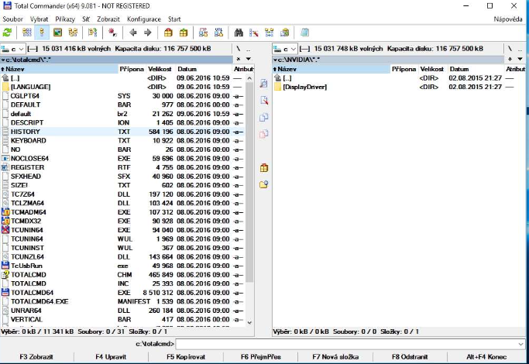
Data, soubor, adresář, správce souborů
Správce souborů
Program pro manipulaci se soubory a adresáři (složkami). Někdy se používají termíny manažer souborů, souborový manažer nebo file manager.
Původně nahrazoval práci s příkazovým řádkem a příkazy operačního systému pro kopírování, přesun, mazání, spouštění souborů a pro správu disků.
Nyní součástí operačního systému:
Průzkumník (Windows Explorer)
Správce souborů (File Manager)
Finder
Programy – převážně podle Norton Commander 1986
Total Commander
Clover
Q-Dir
Unreal Commander
Free Commander
Altap Salamander
Krusader
Nautilus
...
Vysoká škola ekonomie a managementu

Slide 26
Komprese dat
Definice:
Zpracování počítačových dat s cílem zmenšit jejich objem (jednotka: bajt) při současném zachování informací v datech obsažených.
Důvody:
Zmenšení datového toku, snížení potřeby zdrojů na ukládání informací
Rozdělení:
Ztrátová vs. Bezeztrátová
Obrázek vs. textový dokument
Povinné znalosti:
https://www.akademie-svetla.cz/files/dum/sada-30/VY_32_INOVACE_593.pdf
Přehled formátů:
https://fileinfo.com/filetypes/compressed
Vysoká škola ekonomie a managementu

Slide 27
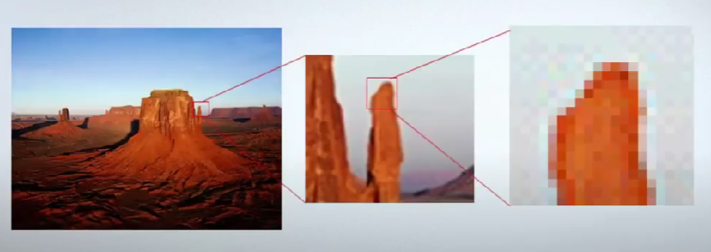
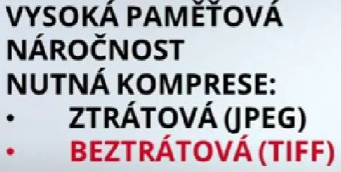
Komprese dat
Vysoká škola ekonomie a managementu

Slide 28
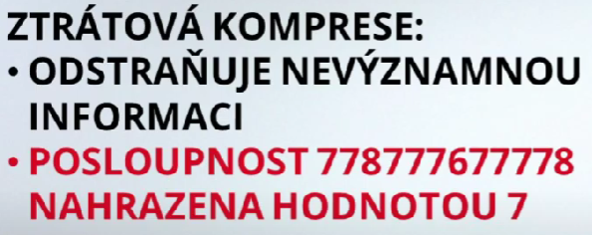
Komprese dat
Vysoká škola ekonomie a managementu

Slide 29
Komprese dat
Vysoká škola ekonomie a managementu

Slide 30
Ochrana a zabezpečení dat před zneužitím a zničením
Povinné znalosti:
https://www.szscb.cz/wp-content/uploads/2016/10/vy_32_inovace_it3-ma-12.pdf
Vysoká škola ekonomie a managementu

Slide 31
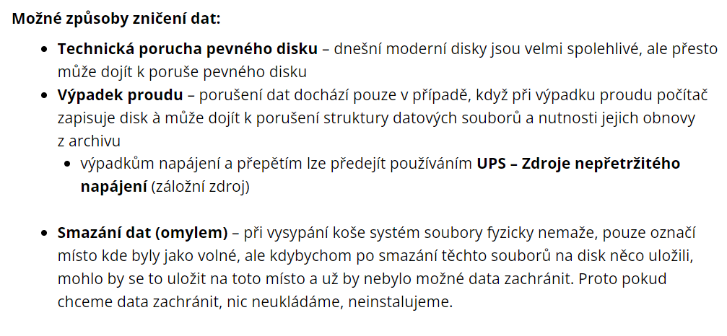
Ochrana a zabezpečení dat před zneužitím a zničením
Vysoká škola ekonomie a managementu

Slide 32
Ochrana a zabezpečení dat před zneužitím a zničením
Vysoká škola ekonomie a managementu

Slide 33
Ochrana a zabezpečení dat před zneužitím a zničením
Můžeme rozlišit více rovin bezpečnosti:
Úroveň zabezpečení vlastního počítače proti škodlivým programům, krádeže osobních dat nebo zneužívání počítače škodlivým kódem pro šíření spamu
V online prostoru je to problematika zabezpečení dat uložených mimo vlastní PC, sdílení dat, otázka zneužívání emailu, šifrování, …
V oblasti sociálních sítí je to otázka budování nových ochranných etických mechanismů, jak ochránit vlastní účty na sociálních sítích na internetu.
Bezpečnost na internetu:
Phising – podvodná technika s cílem získat citlivá data od uživatelů, může mít formu emailu, nebezpečnější je forma webových stránek, které vypadají jako web banky či PayPal
Spam – nevyžádaná pošta, emaily, které vám dojdou, aniž byste si je vyžádali,
Vysoká škola ekonomie a managementu

Slide 34
Ochrana a zabezpečení dat před zneužitím a zničením
Cizí zavinění
Vysoká škola ekonomie a managementu

Slide 35
Ochrana a zabezpečení dat před zneužitím a zničením
Vysoká škola ekonomie a managementu

Slide 36
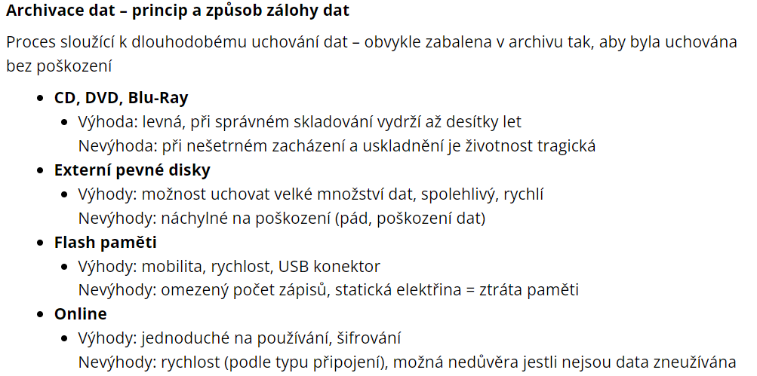
Ochrana a zabezpečení dat před zneužitím a zničením
Vysoká škola ekonomie a managementu

Slide 37
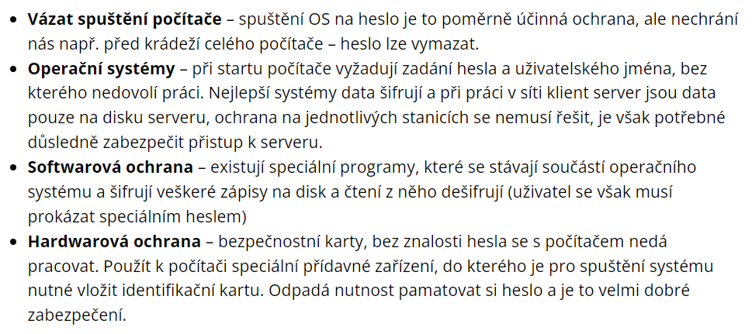
Ochrana a zabezpečení dat před zneužitím a zničením
Vysoká škola ekonomie a managementu

Slide 38
Ochrana autorských práv, typy licencí (OEM, demoverze, shareware, freeware, GNU, Open Source, Licence Creative Commons)
Autorské právo:
http://www.domovy-mladeze.cz/upload/Autorske_pravo.pdf
Na operační systémy i aplikační software se vztahuje ochrana autorských práv. Rozlepením obálky a zasunutím média do PC se uživatel zavazuje plnit licenční podmínky. Je třeba vyplnit formulář a odeslat registrační kartu.
Získá-li někdo autorský program, aniž by jej řádně zaplatil, jej vlastně ukradl. Řádným zakoupením programu získává uživatel licenci na jeho využívání, na upgrade a na programovou podporu a pomoc v případě potíží. Licence jednouživatelská (single) multilicence (pro větší počet PC).
Licence je nepřenosná, program smí být používán jen na těch PC, pro které byla licence zakoupena. Jestliže uživatel používá vyšší verzi programu, je povinen si zakoupit tzv. Upgrade. I když má zakoupenu vyšší verzi, může používat i nižší, tzv. downgrade.
Vysoká škola ekonomie a managementu

Slide 39
Ochrana autorských práv, typy licencí (OEM, demoverze, shareware, freeware, GNU, Open Source, Licence Creative Commons)
Práce na hodině:
Rozdělte se do skupin po 2, vyberte si jednu z uvedených licencí. 15 minut příprava prezentace, poté ukázka třídě.
Typy licencí:
https://slideplayer.cz/slide/12039703/
https://adoc.pub/216-pravo-v-oblasti-poita-licencovani.html
Vysoká škola ekonomie a managementu

Slide 40
Algoritmizace
Povinné znalosti:
https://coptel.cz/mod/resource/view.php?id=8260
https://slideplayer.cz/slide/3154742/
Základy VBA
Operátory - +,-,*,/,And,Not,Or,>,<,=,Is,Like,&
Deklarace konstant - Const ConstPlnoletost As Integer = 18
Deklarace proměnných – Dim, Static, Public, Private
Podmínka - If, Then, ElseIf, Else
Cyklus – Do, Loop, While, For, Next
Vysoká škola ekonomie a managementu

Slide 41
Algoritmizace
Úkoly – programování ve VBA:
1) součet dvou hodnot
2) naprogramujte výpočet: součet dvou hodnot, následně vynásobené třetí hodnotou
3) součet pěti hodnot (jde zjednodušit?)
4) porovnání, zda bylo zadané správné heslo (tzn. porovnání vstupního textu s nějakou předem stanovenou hodnotou)
5) zadáme dvě hodnoty. Pokud je první větší, vypiš „První je větší“. Pokud je druhá větší, vypiš „První není větší.“
6) naprogramujte úlohu 4 pomocí funkce IF
7) naprogramujte umocnění dvou hodnot (x na y) pomocí cyklu
Vysoká škola ekonomie a managementu

Slide 42
Nápověda, manuál
Pomoc v oblasti IT
Začátky spojujeme se vznikem PC – obsluha musí rozumět stroji
Od 2000 součást každého operačního systému a skoro každého programu (aplikace)
Rozdělení:
Odborná pomoc – IT expert
Forum – interní poradna – amatérský odborník
Softwarová nápověda – výběr z témat odpovídajících dotazu
Volně dostupné materiály – teorie, která pomůže vyřešit konkrétní problém
Kurzy a vyučování – hodina informatiky
Vysoká škola ekonomie a managementu

Slide 43
Nápověda, manuál
Manuál
Technický dokument – základní informace k používání produktu
Písemná část, doprovázené obrázky
Obsah:
Název produktu, doplňkové dokumenty
Základní funkce
Řešení nejčastějších problémů
FAQ
Kontakty na další pomoc
Vysoká škola ekonomie a managementu

Slide 44
Opakování
Práce na hodině
Vysoká škola ekonomie a managementu

